Slide 1
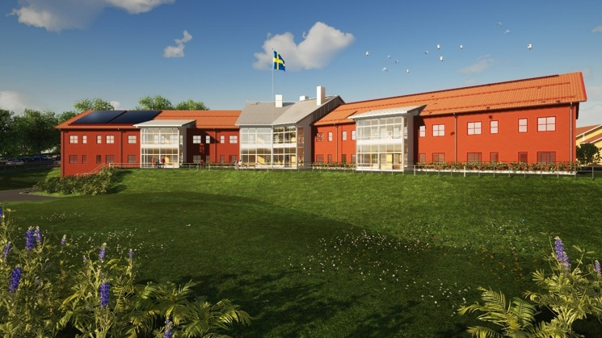
Avdelning Särskilt boende Sociala sektorn

Slide 2
Särskilt boende
Behovsbedömt av biståndshandläggare.
Här får du en bostad med service och omvårdnad dygnet runt. Boendet ger dig de hjälpinsatser som du behöver i det dagliga livet samt hälso- och sjukvårdsinsatser till och med sjuksköterskenivå.

Slide 3
Organisation Särskilt boende
Avdelningschef
Johan Karén
Edshult
Eric Verbruggen
Erica Bäcklund
Tina Ollén
Lyckavägen
Anna Löf
Annika Nordin
Maria Forsberg
Björkbacken
Anna Sommar
Solhem
Karin Lundström Johansson

Slide 4
Våra särskilda boenden
Björkbacken
Edshult
Lyckavägen
Solhem

Slide 5
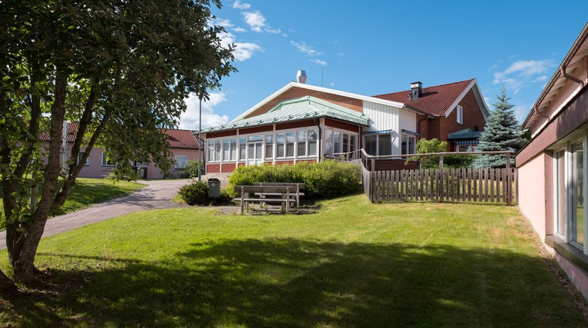
Björkbacken
23 Platser Särskilt boende
6 Platser Växelvård
29 Medarbetare
1 Enhetschef
Chefsassistent
Sjuksköterska
Rehab

Slide 6
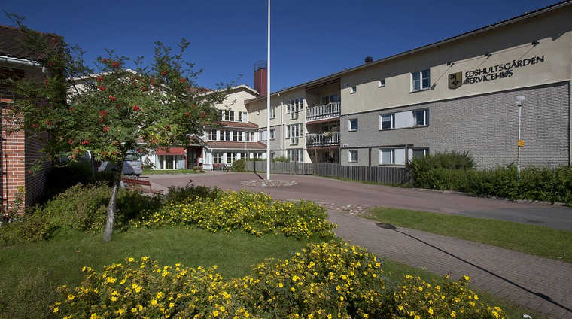
Edshult
66 + 9 platser
83 Medarbetare
3 Enhetschefer
Chefsassistenter
Sjuksköterskor
Rehab

Slide 7
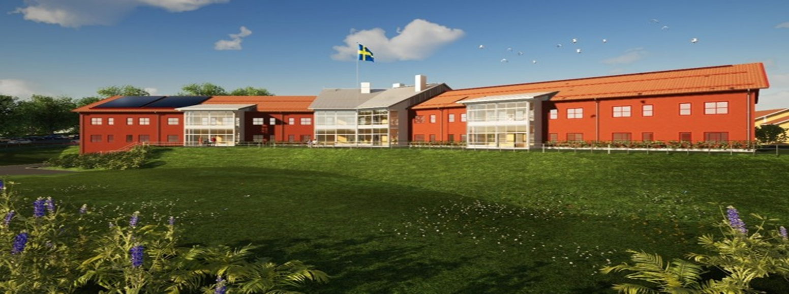
Lyckavägen
72 Platser
69 Medarbetare
2 Enhetschefer
1 Biträdande enhetschef
Chefsassistent
Sjuksköterskor
Rehab

Slide 8
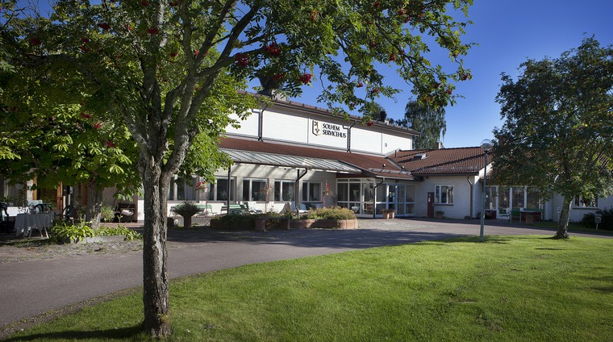
Solhem
32 Platser
36 Medarbetare
1 Enhetschef
Chefsassistent
Sjuksköterska
Rehab

Slide 9
Verksamhet
Inflyttningssamtal
Individuell Genomförandeplan (IGP)
Näransvarig
Teamarbete
Aktiviteter
Kost

Slide 10
Verksamhet
Ombudsroller
Hygienombud
Inkontinensombud
BPSD ombud
Palliativa ombud
Kostombud
Hjälpmedelsombud
Sjuksköterska
Rehab

Slide 11
Året 2024
Schemaarbete
Kvalitetsroller
BPSD utbildningar
Samsyn

Slide 12
Frågor?

